Slide 1
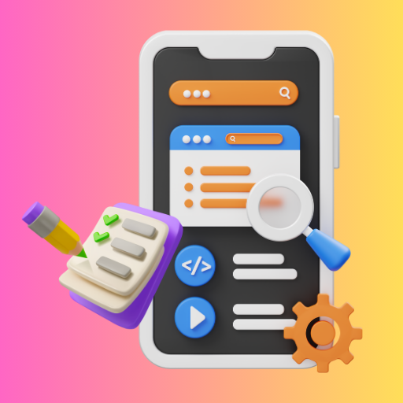
ProbadorApp
Profesor: Ceferino Anibal Sotelo Becerra
Capstone: 003D Integrantes:
- Esteban Calfupan - Felipe Contreras - Luis Gonzalez

Slide 2

Contexto y problema
Alta tasa de devoluciones en ventas online de ropa.
Dificultad para visualizar cómo luce una prenda antes de comprarla.
Impacto: consumidores de 15–45 años, pymes y retail en Chile.

Slide 3
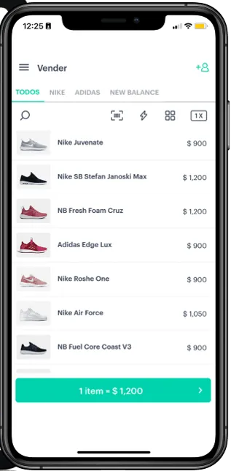
Descripción del proyecto
Descripción: Aplicación móvil con catálogo y probador virtual que simula ropa sobre la foto del usuario.
Valor agregado: reduce devoluciones, mejora experiencia de compra y confianza.

Slide 4
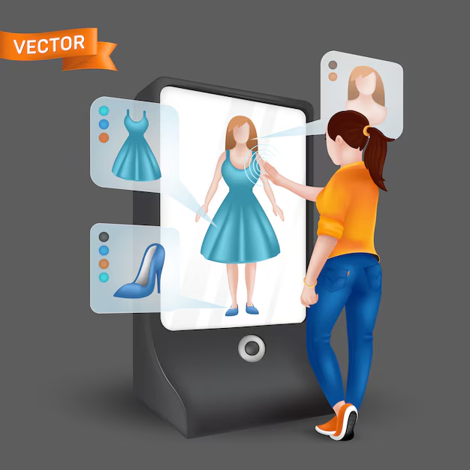
Fundamentación y relevancia
Relevancia: necesidad creciente de mejorar la experiencia de compra en e-commerce.
Aporte: innovación tecnológica aplicando IA y desarrollo móvil.
Pertinencia: aplica competencias clave del perfil de egreso.

Slide 5

Objetivos
Objetivo general: Desarrollar prototipo funcional que simule ropa sobre la foto del usuario.
Objetivos específicos:
Analizar requerimientos.
Diseñar interfaz intuitiva.
Implementar base de datos.
Integrar IA en el probador virtual.
Evaluar desempeño mediante pruebas.

Slide 6
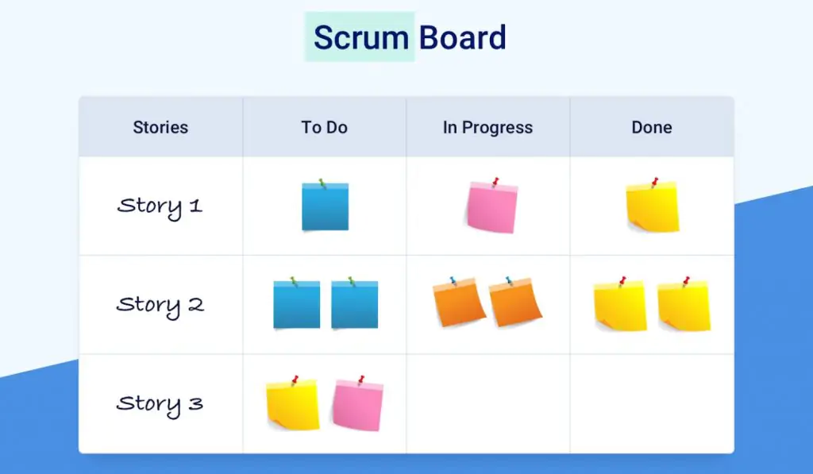
Metodología
Enfoque: Scrum (sprints de 2 semanas).
Etapas:
Análisis y diseño arquitectura.
Desarrollo backend (FastAPI + IA).
Desarrollo frontend (React Native).
Integración y pruebas.
Roles del equipo: coordinación, backend, frontend.

Slide 7


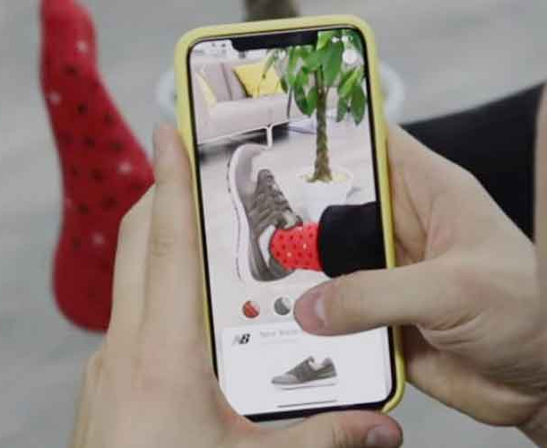
Evidencias
Evidencias de avance:
Informe intermedio
repositorio GitHub
prototipo inicial.
Evidencia final:
Prototipo funcional con catálogo y probador virtual.

Slide 8

Plan de trabajo
Duración planeada del proyecto: 13 semanas.
Actividades clave:
Diseño de arquitectura.
Desarrollo backend y frontend.
Pruebas de usabilidad.
Evidencias y entrega final.

Slide 9
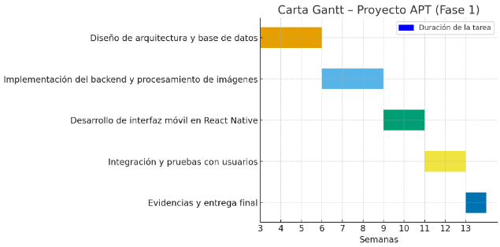
Carta gantt
Fases del proyecto:
Fase 1: análisis y diseño.
Fase 2: backend + IA.
Fase 3: frontend móvil.
Fase 4: integración y pruebas.

Slide 10
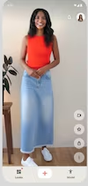
Conclusión y cierre
ProbadorApp ofrece una solución innovadora para mejorar la experiencia de compra online y reducir devoluciones.
Integra inteligencia artificial, desarrollo móvil y metodologías ágiles para aportar valor al comercio electrónico.
“ProbadorApp – Innovación que transforma la experiencia de compra online.”

